Slide 1
Tutorial –
Cadastro Associações de Docentes – SED

Slide 2
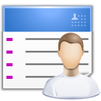
ASSOCIAÇÕES DE DOCENTES
O que é Associação do Docente?
O submenu associação do docente é um módulo na SED, onde é associado o docente a turmas/aulas.
É necessário informar a turma, a quantidade de aulas e o inicio e fim da vigência dentro do ano letivo.
Importante ressaltar que os dados estejam corretos, lembrando que turmas sem docentes associados não são migradas ao sistema Educacenso.
Gestor Escolar - SCE
Dados Pessoais
Funcional
Formação Curricular
Associação do Docente da classe

Slide 3
ASSOCIAÇÕES DE DOCENTES
PERFIL | QUEM UTILIZA | REDE DE ENSINO
SECRETÁRIO - OUTRAS REDES | ESCOLA | OUTRAS – REDES
DIRETOR - OUTRAS REDES | ESCOLA | OUTRAS – REDES
GOE | ESCOLA | ESTADUAL
AOE | ESCOLA | ESTADUAL
VICE-DIRETOR | ESCOLA | ESTADUAL
DIRETOR | ESCOLA | ESTADUAL
P.M - INFORMAÇÕES EDUCACIONAIS | SME – PREFEITURA | REDE MUNICIPAL
P.M. - INFORMAÇÕES EDUCACIONAIS - DIRETOR | SME – PREFEITURA | REDE MUNICIPAL
P.M – SUPERVISOR | SME – PREFEITURA | REDE MUNICIPAL
SUPERVISÃO – OUTRAS REDES – INFORMAÇÕES EDUCACIONAIS | OUTRAS REDES | OUTROS ÓRGÃOS DE SUPERVISÃO

Slide 4
ASSOCIAÇÕES DE DOCENTES
PERFIL | QUEM UTILIZA | REDE DE ENSINO
CIE – DIRETOR | DIRETORIA DE ENSINO | ESTADUAL
CIE | DIRETORIA DE ENSINO | ESTADUAL
CIE – NIT | DIRETORIA DE ENSINO | ESTADUAL
CIE – NRM – DIRETOR | DIRETORIA DE ENSINO | ESTADUAL
CIE – NRM | DIRETORIA DE ENSINO | ESTADUAL
CRH - NFP | DIRETORIA DE ENSINO | ESTADUAL
CRH - NAP | DIRETORIA DE ENSINO | ESTADUAL
SUPERVISOR | DIRETORIA DE ENSINO | ESTADUAL
DIRIGENTE | DIRETORIA DE ENSINO | ESTADUAL

Slide 5
ASSOCIAÇÕES
DE DOCENTES

Slide 6
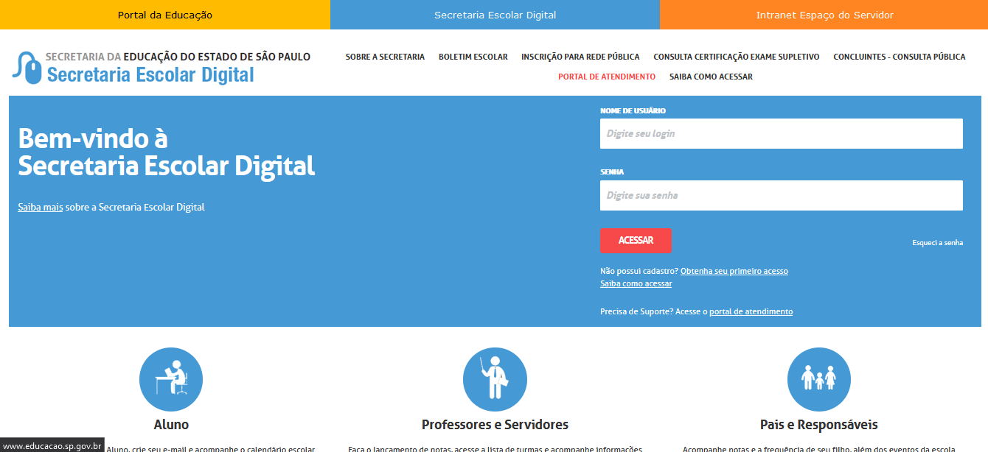
ASSOCIAÇÕES DE DOCENTES
Passo 1 – Acesse a plataforma SED por meio do link: https://sed.educacao.sp.gov.br/
Faça seu login, que é composto pelo número do RG "rg000000000sp" e "senha".

Slide 7
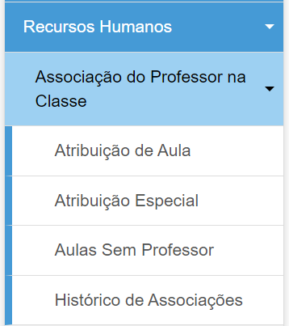
ASSOCIAÇÕES DE DOCENTES
Passo 2 – Clique na funcionalidade Atribuição de Aula, localizada no menu Associação do Professor na Classe, categoria Recursos Humanos.

Slide 8
ASSOCIAÇÕES DE DOCENTES
Passo 3 – Clique na aba Cadastrar Associações na barra superior.
Importante:
Somente a aba “Cadastrar Associações" é obrigatória para o Censo.
Essa aba pode ser preenchida independentemente da aba "Cadastrar Horário de Aulas".

Slide 9
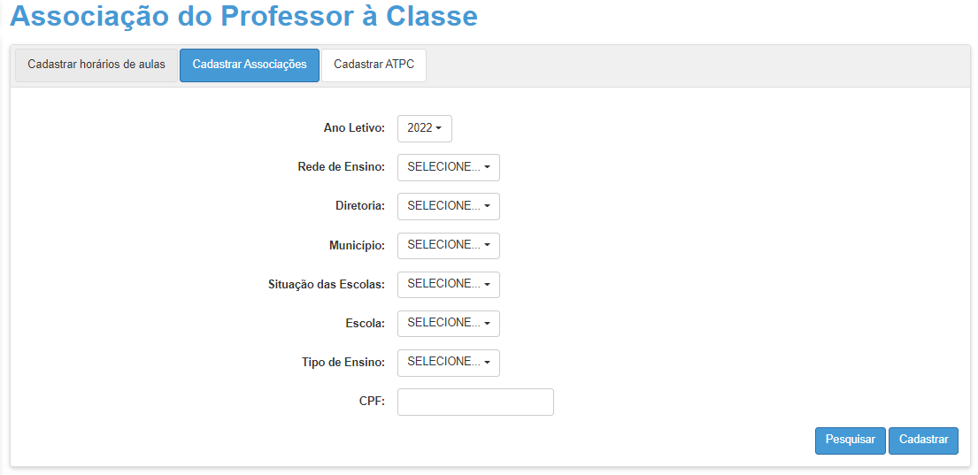
ASSOCIAÇÕES DE DOCENTES
Passo 4 – Selecione o Ano Letivo, Rede de Ensino, Diretoria, Município, Escola e Tipo de Ensino, insira o número do CPF e clique em Cadastrar.

Slide 10
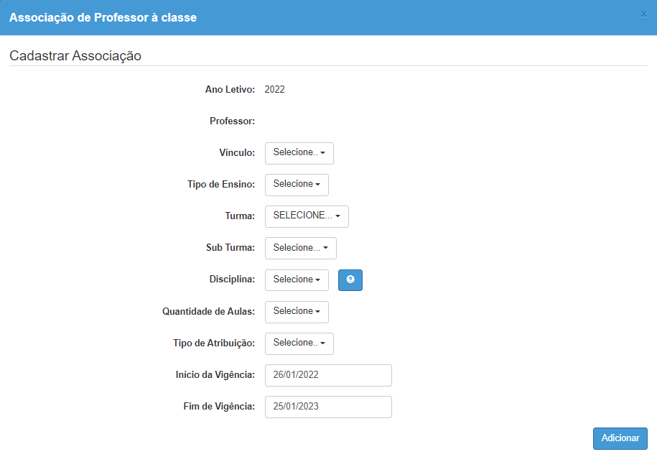
ASSOCIAÇÕES DE DOCENTES
Passo 5 – Preencha os campos solicitados e clique no botão Adicionar.
Campos:
Vínculo, Tipo de Ensino, Turma, Sub Turma (se aplicável), Disciplina, Quantidade de Aulas, Tipo de Atribuição, Início da Vigência e Fim da Vigência.
Importante:
Caso não haja nenhuma Disciplina para seleção, a respectiva matriz curricular do tipo de ensino em questão não foi homologada. É necessário homologar a matriz, primeiramente, e depois proceder com a associação do professor.

Slide 11
ASSOCIAÇÕES DE DOCENTES
Passo 6 – A atribuição será adicionada. Clique no botão Salvar.
Aparecerá uma mensagem confirmando a associação.

Slide 12
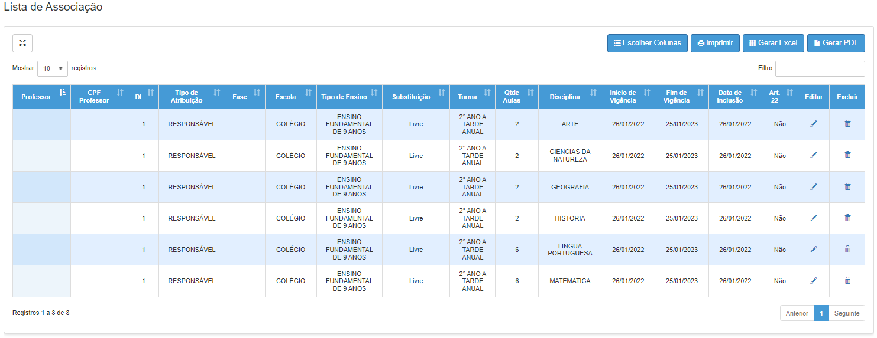
ASSOCIAÇÕES DE DOCENTES
Passo 7 – Clique no botão Pesquisar para verificar as associações.

Slide 13
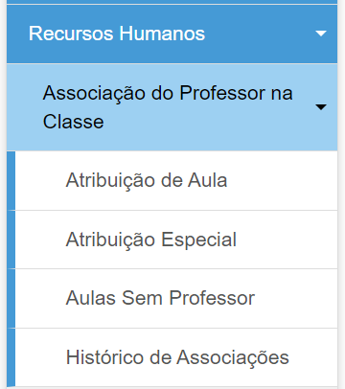
ASSOCIAÇÕES DE DOCENTES
Passo 8 – Para verificar o relatório de aulas sem docentes associados, clique na funcionalidade Aulas Sem Professor.

Slide 14
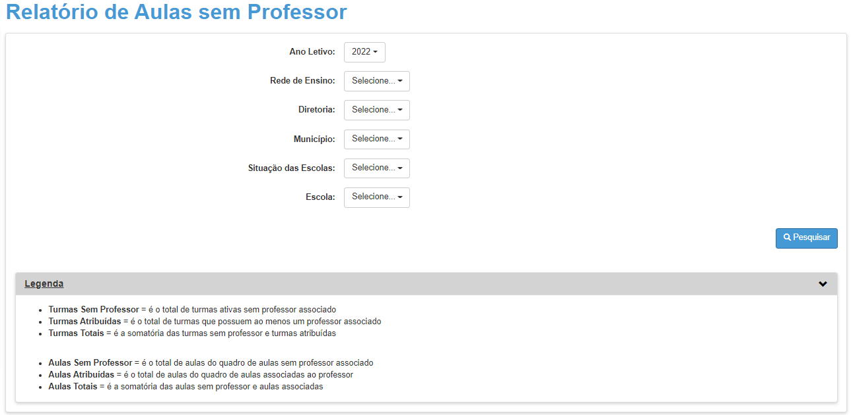
ASSOCIAÇÕES DE DOCENTES
Passo 9 – Preencha os filtros e clique em pesquisar.

Slide 15
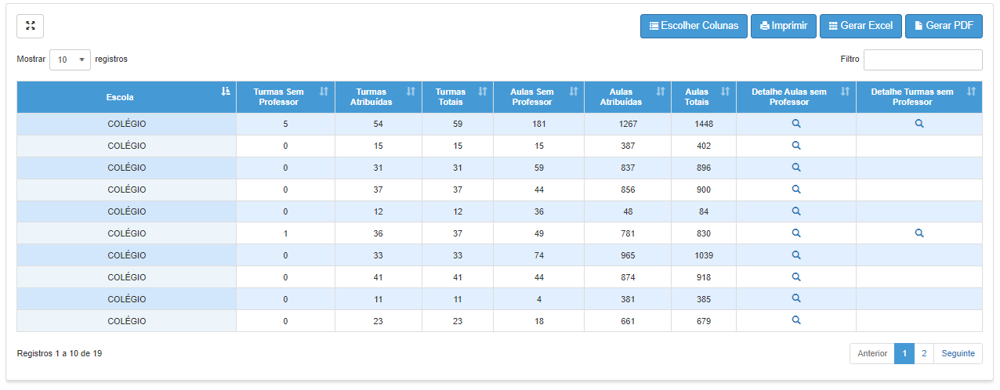
ASSOCIAÇÕES DE DOCENTES
Passo 9 – O sistema apresentará a quantidade de turmas e aulas sem docentes associados. Importante realizar o monitoramento da coleta de dados por meio desse relatório.

Slide 16
PORTAL DE ATENDIMENTO
Em casos de dúvidas ou inconsistências sistêmicas, sugerimos que entre em contato com a sua Diretoria de Ensino, Secretaria Municipal ou registre uma ocorrência no nosso Portal de Atendimento, clicando no botão abaixo:
Assunto: CITEM – DEINF – Informação e Monitoramento
Categoria: CGAB – Governo Aberto e Censo Escolar
Subcategoria: Censo Escolar
Qualquer dúvida acesse o tutorial do portal de atendimento, clicando no botão abaixo:
Abrir uma Nova Ocorrência
Acesse o Tutorial

Slide 17
OBRIGADO
A TODOS(AS)!

